Slide 1
Tradingcardprice
Web-Engineering 2 - Gruppe 11
Nils-Christopher Wiesenauer
7344312
Jonas Bihr
2961237
18.05.2021

Slide 2

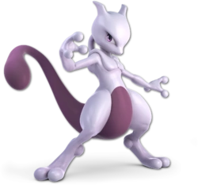
“It’s what you do that determines who you are.”
~Mewto

Slide 3
Über die Präsentation:
Worauf ihr euch freuen dürft:
01
02
03
04
05
Das Team
Produktüberblick
Tools
Systemarchitektur
Live Demo
Kleine Vorstellung
Arbeitsaufteilung
Was wir schaffen wollten
Werkzeugkoffer
Frontend
Backend
API
Website
06
07
Lessons learned
Ausblick
Was lief gut…
…und was eher nicht so
Was haben wir gelernt
Was bringt die Zukunft

Slide 4
Unser
Team

Slide 5

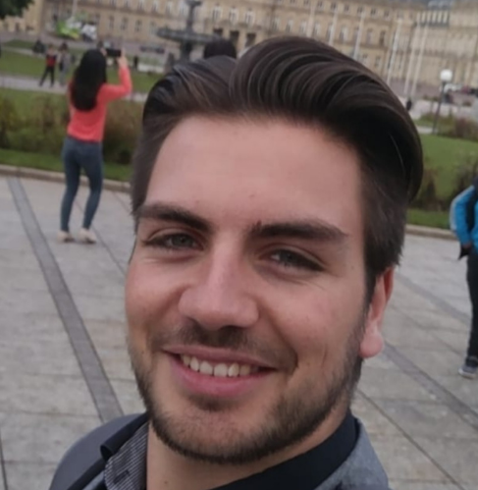
Nie ohne mein Team:
Nils-Christopher
Wiesenauer
Jonas
Bihr
Der Meister
Der Padawan

Slide 6
Verteilung der Aufgaben:

Slide 7
Produkt
Überblick

Slide 8





Anforderungen
Was wir schaffen wollten
Sammel-karten
Nachschlage-werk
Links zu Händlern
Übersicht Preis-entwicklung
API-Calls

Slide 9
Verwendete
Tools

Slide 10

















PLANUNG
DESIGN
Unsere Tools:
KOMMUNIKATION
CODE
BACKGROUND

Slide 11
System
Architektur

Slide 12




Systemarchitektur
Wie funktioniert unser Projekt
DB
Graphical-User-Interface
Anfrage
Daten
Anfrage
Daten
Anfrage
Backend
ExpressJS
Daten
Anfrage
Daten
Speichern
Datenbank

Slide 13








Verwendete Frameworks

Slide 14
Live
Demonstration

Slide 15
Lessons
Learned

Slide 16
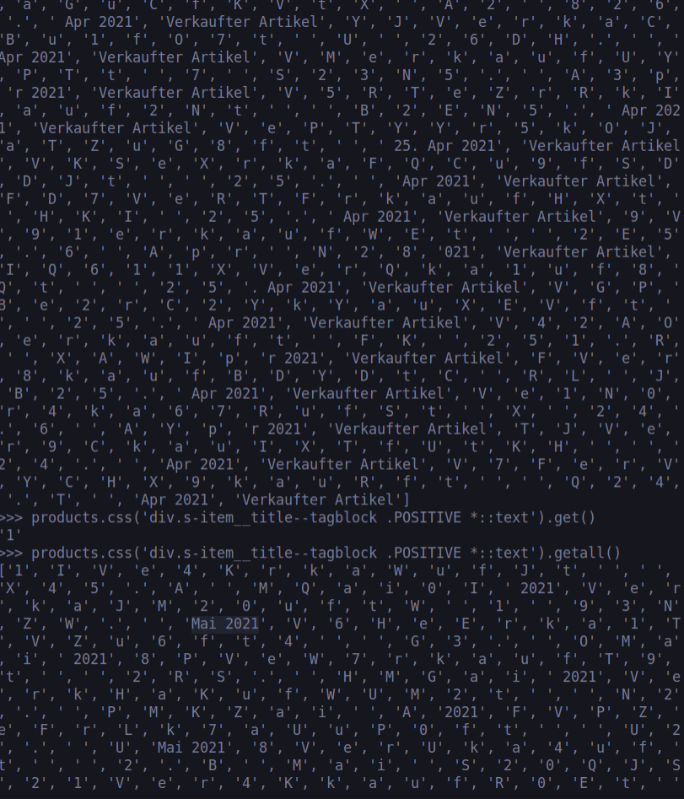
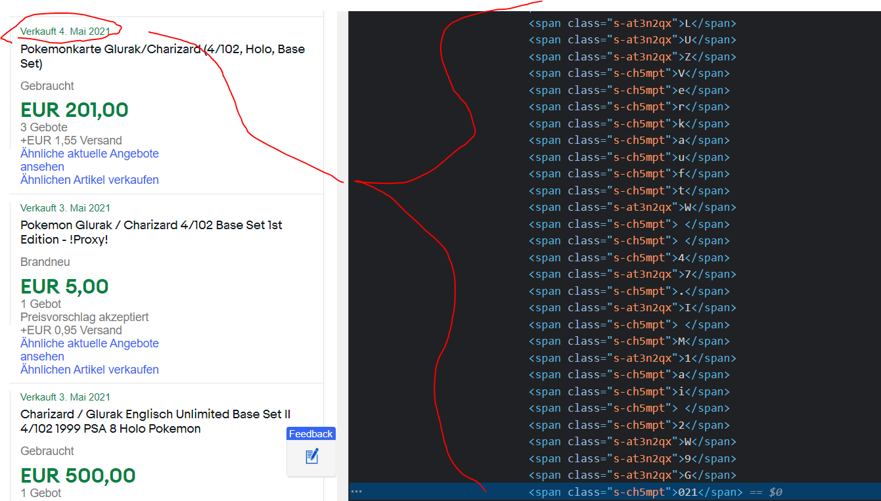
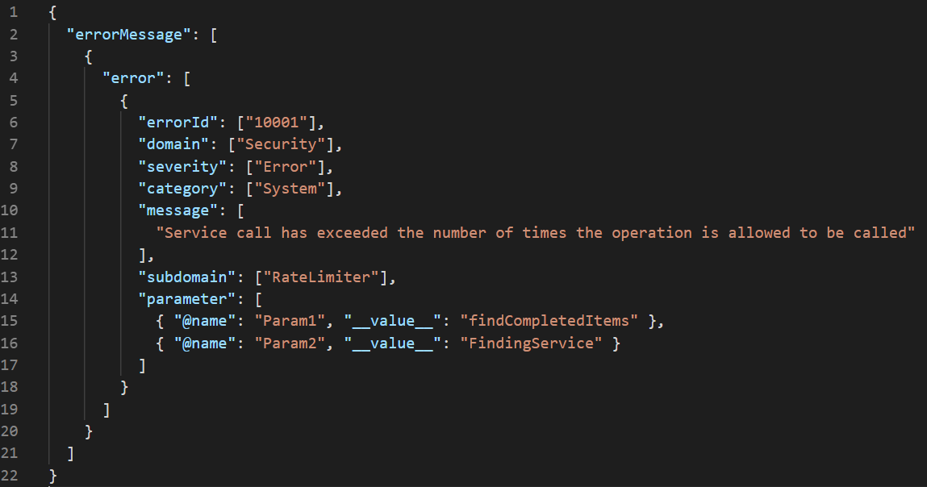
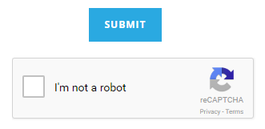


Lessons learned
Was nicht so gut lief

Slide 17
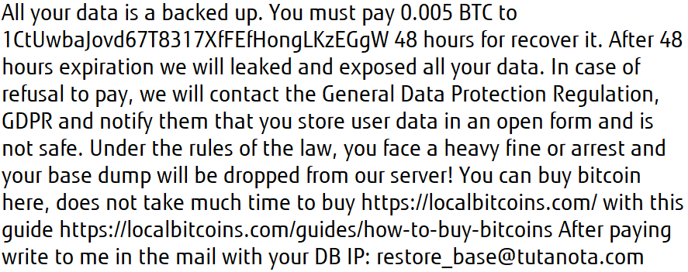
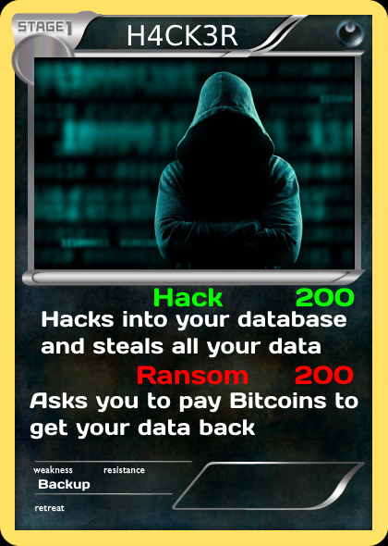

Lessons learned
Was nicht so gut lief

Slide 18
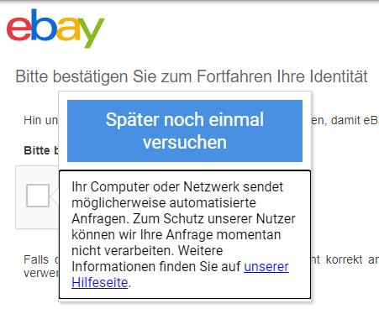

Lessons learned
…und was nicht so gut lief

Slide 19



Lessons learned
Was gut lief
Teamwork
Unterstützung durch Prof
Never give up

Slide 20
Lessons learned
Was haben wir gelernt
Nils
Jonas
Angular
Angular
Linux
Coding
Linux
Coding
Server
GitHub
Server
GitHub
Mongo
Postman
Mongo
Postman
*Alt *Neu

Slide 21
Ausblick in die
Zukunft

Slide 22

Ausblick
Was die Zukunft bringt
Nils
Jonas

Slide 23

Vielen Dank
für eure Aufmerksamkeit

